Slide 1

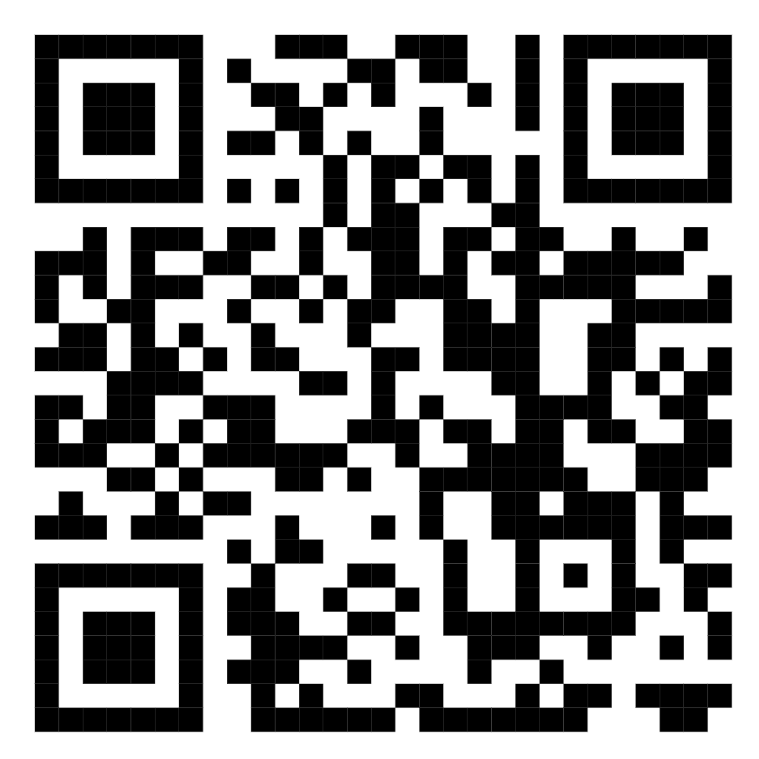
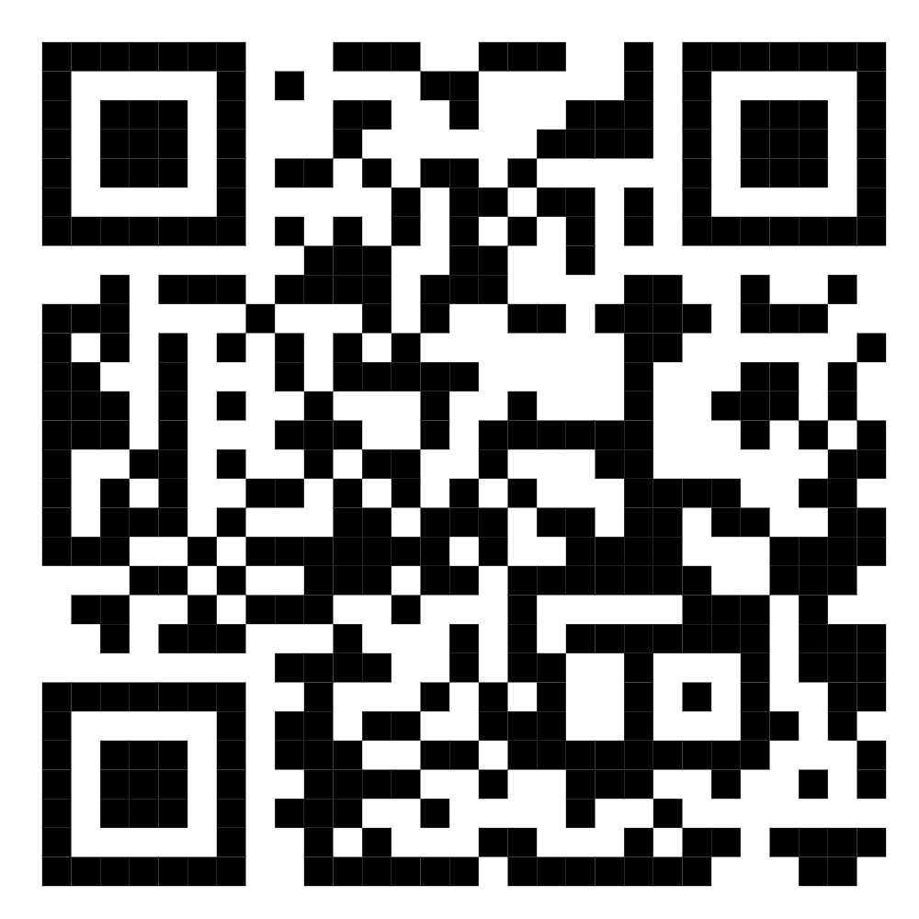
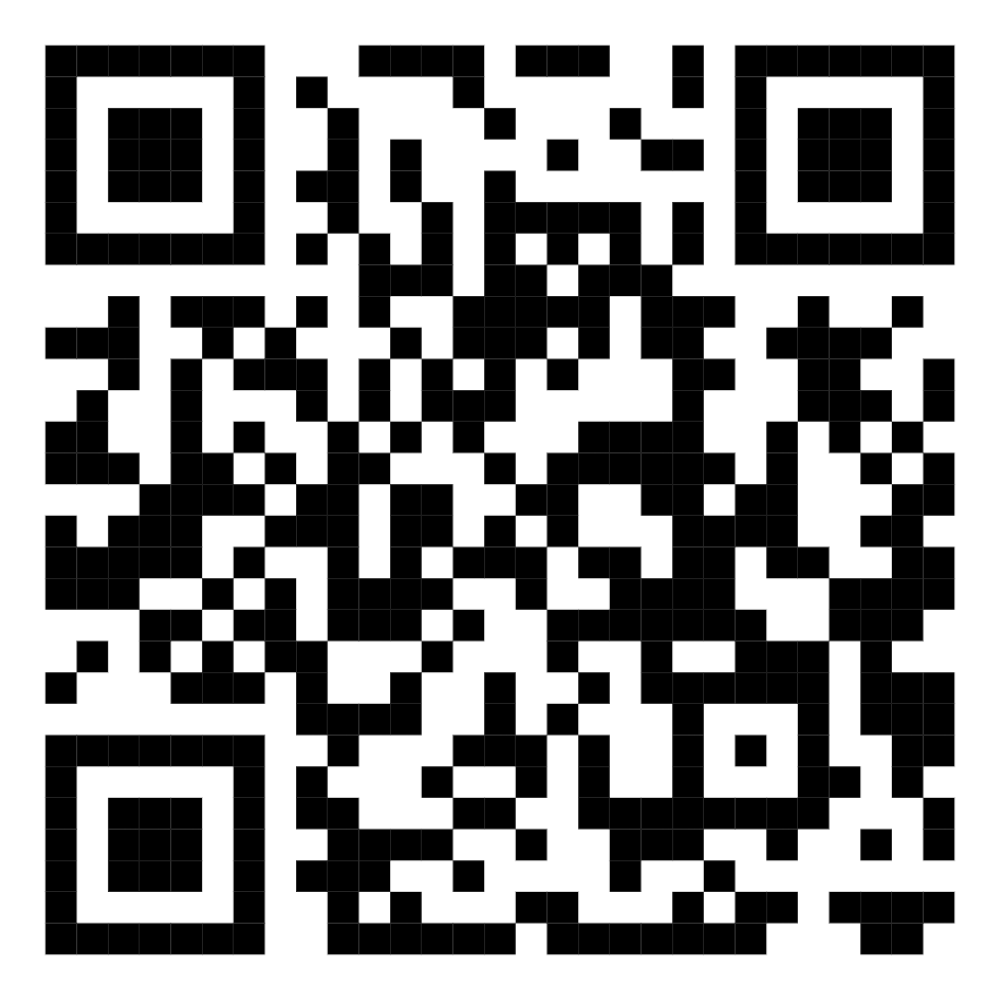
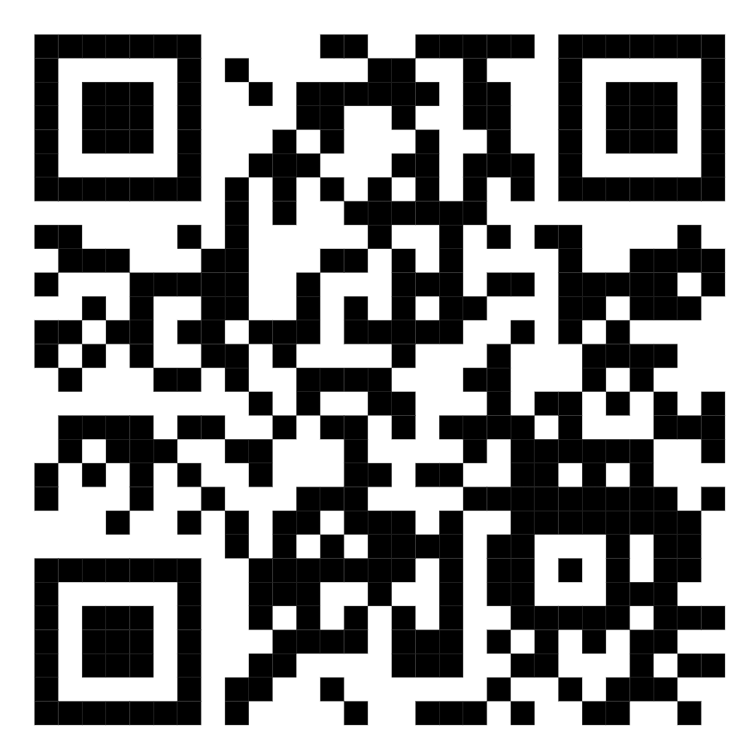
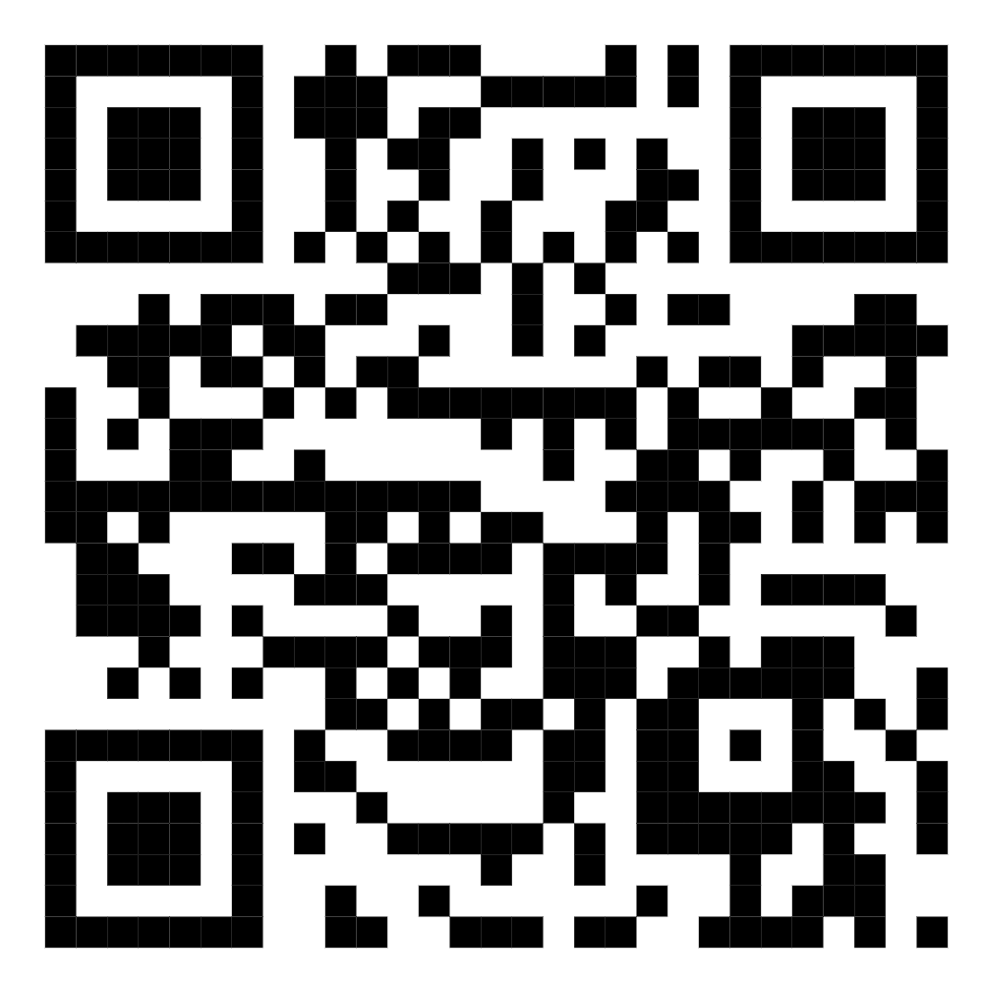
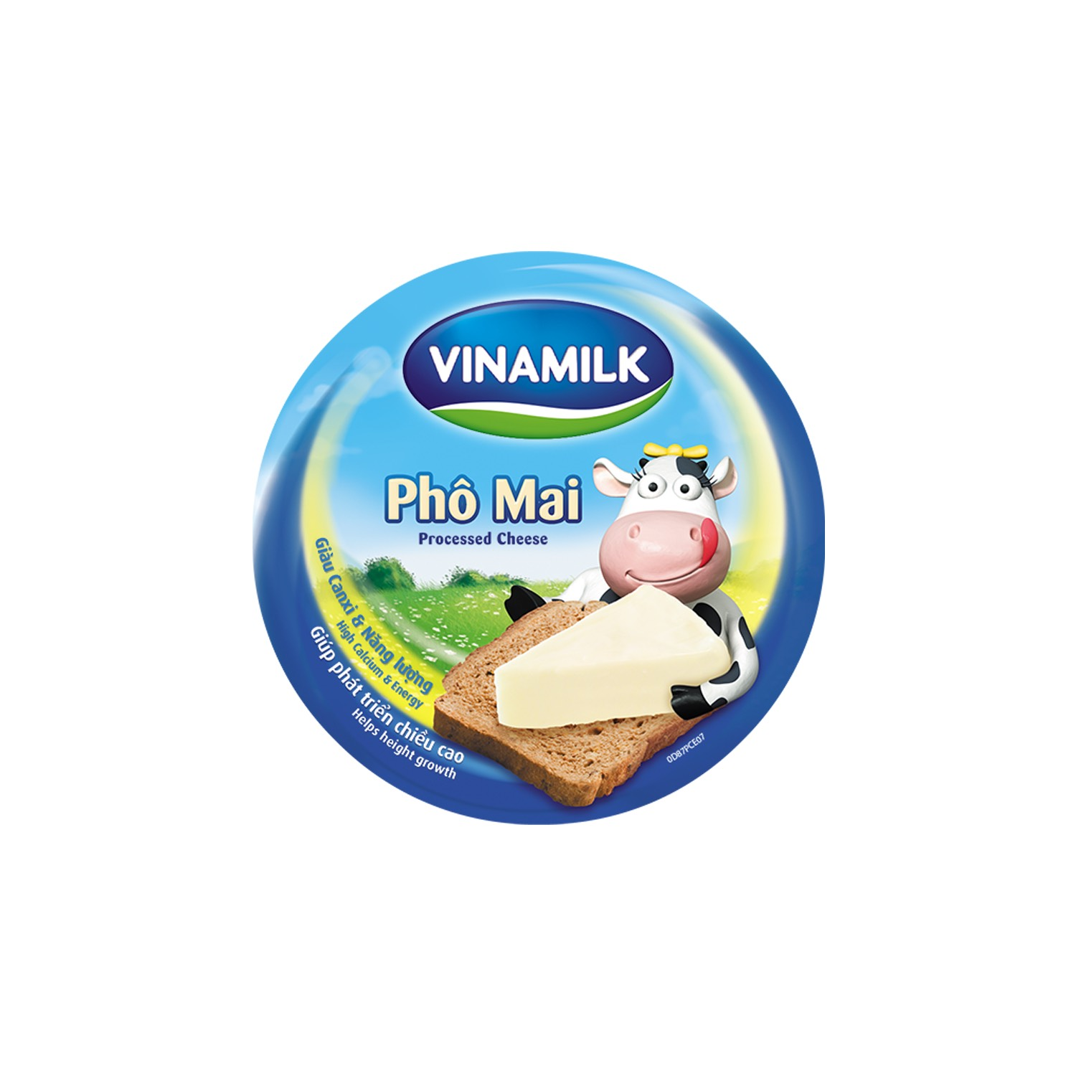

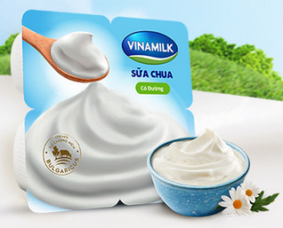
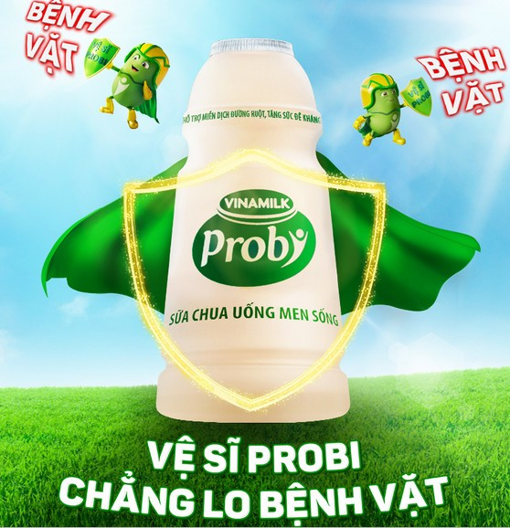
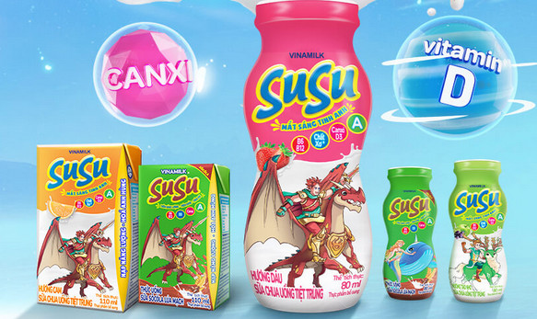
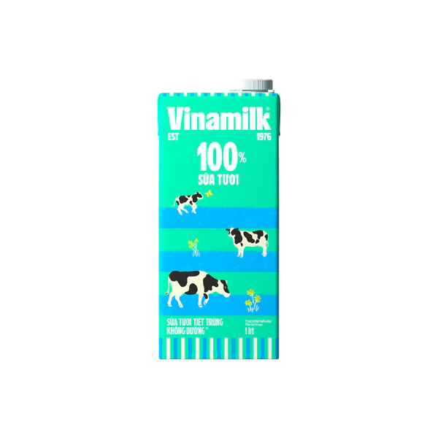
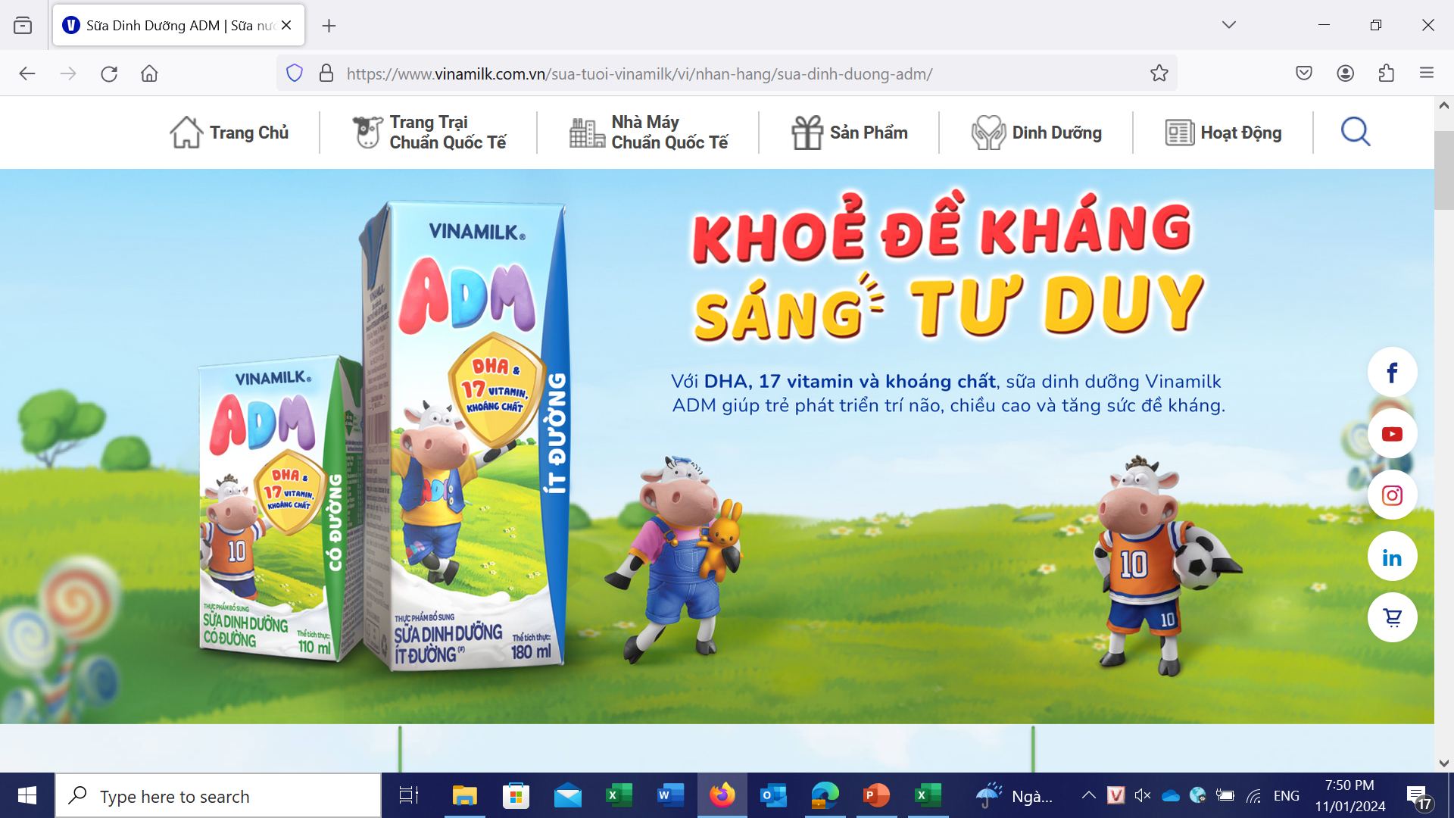
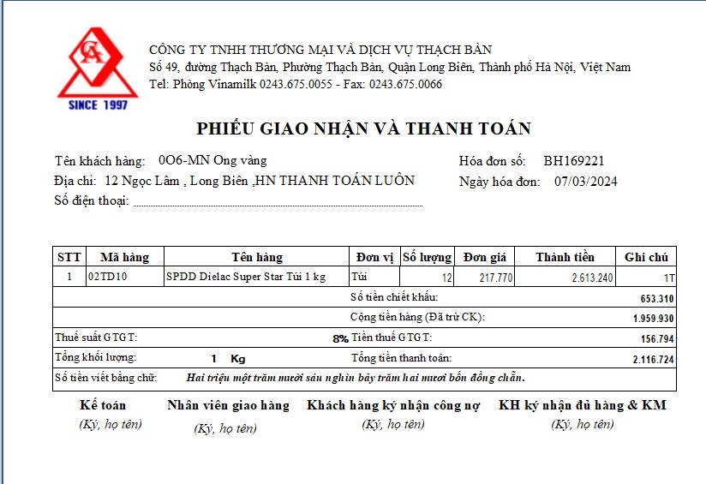
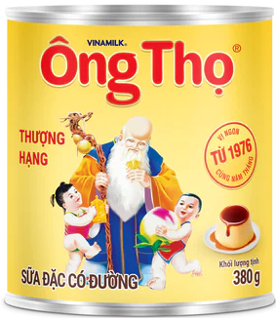
BẢNG MÃ QR CODE HỒ SƠ NĂNG LỰC
ĐƠN VỊ CUNG CẤP: CÔNG TY TNHH THƯƠNG MẠI VÀ DỊCH VỤ THẠCH BÀN
HỒ SƠ VINAMILK VÀ THẠCH BÀN
SỮA ĐẶC VÀ PHO MAI
SỮA BỘT 1KG, SỮA CHUA 60G
SỮA CHUA UỐNG
SỮA TƯƠI 100%, SỮA DINH DƯỠNG

